Slide 1
«Инициативы и новые возможности РЭЦЦА по продвижению «зелёной экономики» в Казахстане и Центральной Азии»
Шынар Тойлыбаева
EXPO-2017
11/07/2017

Slide 2
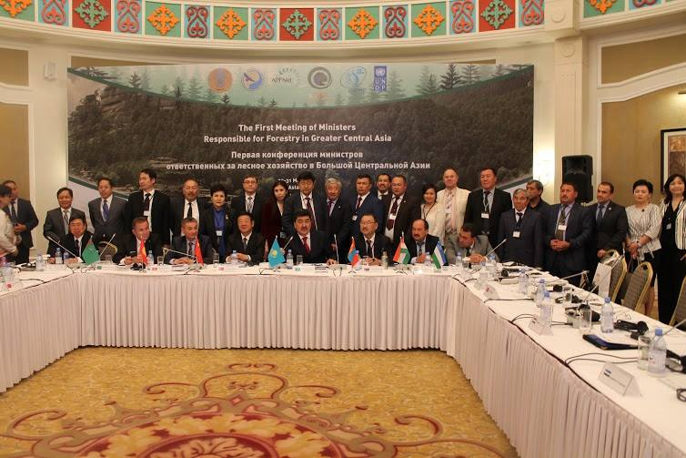
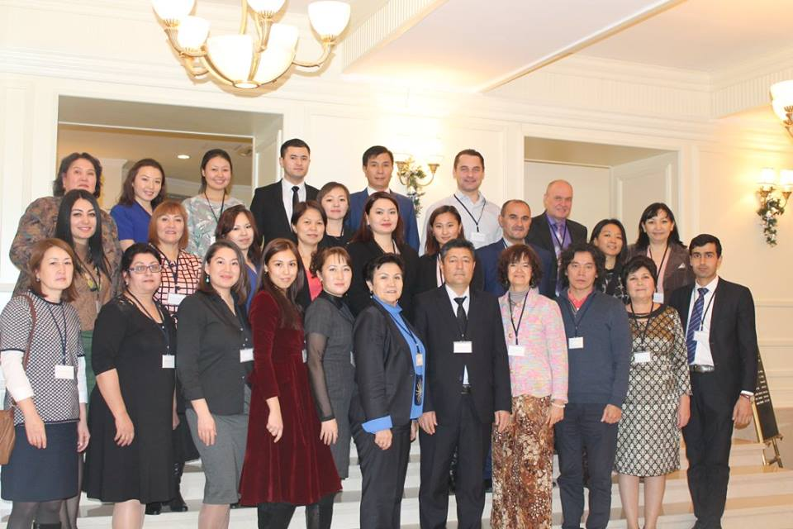
Страновой офис РЭЦЦА в Казахстане
Один из приоритетов в работе СО РЭЦЦА в КЗ состоит в содействии внедрению в РК принципов «зеленой» экономики (ЗЭ) и зеленого роста (ЗР), а также реализации Концепции перехода страны к низкоуглеродному развитию и ЗЭ с целью соблюдения интересов настоящих и будущих поколений.

Slide 3
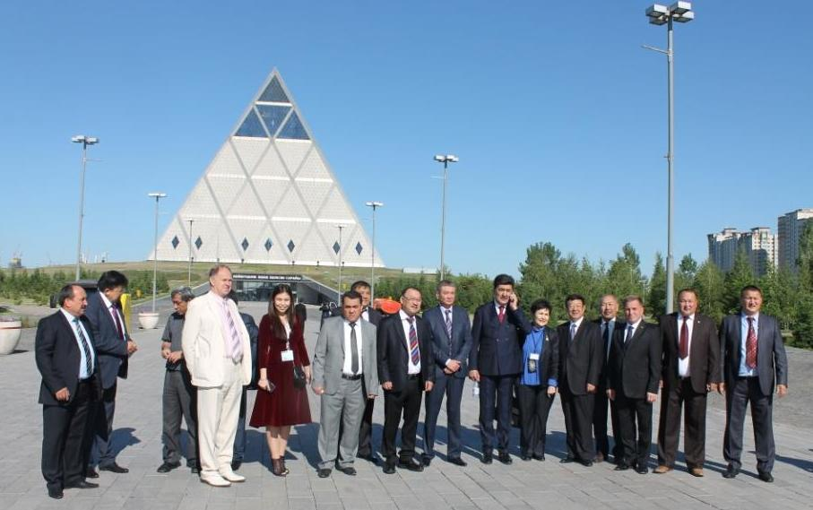
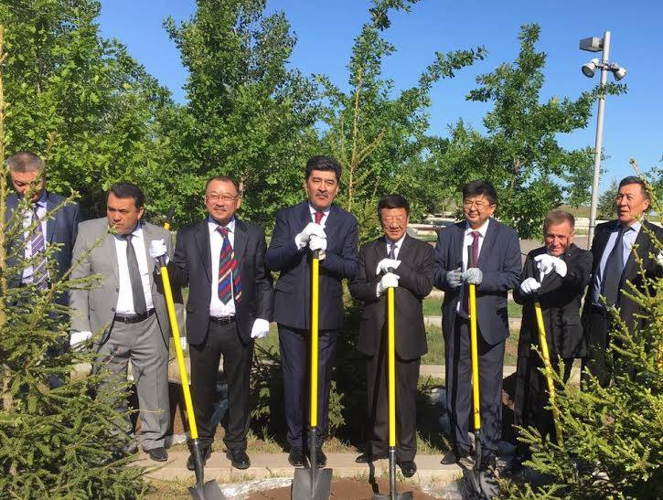
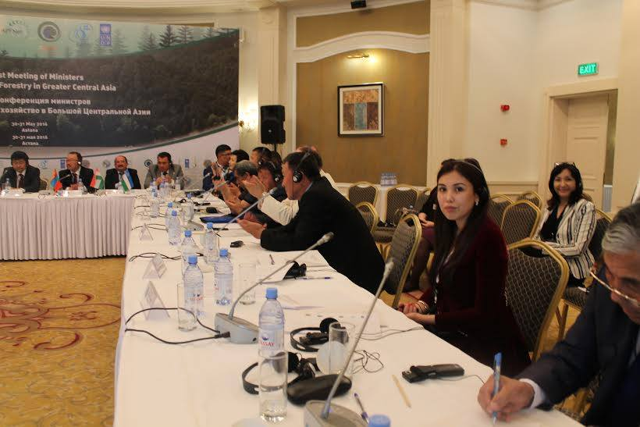
«Мандатом РЭЦЦА является продвижение принципов ЗЭ, регионального сотрудничества и реализация проектов по защите ООС в регионе ЦА.
Под ЗЭ РЭЦЦА подразумевается УР, но с большим упором на экономику, социальное равенство и инвестиции в сектора экономики с наименьшим нанесением вреда на окружающую среду, а также рациональное использование природных ресурсов для будущего поколения.»

Slide 4
Видение СО РЭЦЦА в Казахстане :
благоприятные условия
управление природными ресурсами и экологическая безопасность для обеспечения людей достойными условиями жизни и защиты их здоровья, стимулирования экономики и бизнеса
внедрения принципов ЗЭ и политики ЗР

Slide 5
Механизмы ЗЭ в РЭЦЦА
РЭЦЦА прилагает усилия по продвижению принципов ЗЭ через свои программные и страновые офисы в ЦА.

Slide 6
Механизмы ЗЭ в РЭЦЦА
ЦА
ИУВР, бассейновое планирование, устойчивое развитие водных экосистем
продвижение механизмов, подходов и опыта РЭЦЦА через СМИ
Зелёные навыки и компетенции, наращивание потенциала и продвижение принципов ЗР в системы образования
снижении нагрузки экологических проблем на здоровье
– ССЭИ, ПЭУ, МПС, методы ОЭ и УПК
подходы по УЭ, низкоуглеродному развитию ЭЭ, ВИЭ
Notes:
Разработана Концепция ЗЭ РЭЦ- описывает обзор продвижения политики «зеленой экономики» в странах Центральной Азии и о роли Регионального экологического центра Центральной Азии по существующим подходам «зеленой экономики».

Slide 7
Эко-эффективность
Принципы ЗЭ
Межсек-торальность
Ресурсосбережение
Концепция ЗЭ РЭЦ основывается на использовании четырёх принципов:
Описывает обзор продвижения политики «зеленой экономики» в странах Центральной Азии и о роли Регионального экологического центра Центральной Азии по существующим подходам «зеленой экономики».
Единство
Notes:
Разработана Концепция ЗЭ РЭЦ- описывает обзор продвижения политики «зеленой экономики» в странах Центральной Азии и о роли Регионального экологического центра Центральной Азии по существующим подходам «зеленой экономики».
Данная Концепция РЭЦЦА ЗЭ разработана для стран ЦА, как инструмент, помогающий странам определить их ресурсные ограничения, позволяющие превратить существующие вызовы в экономические возможности через повышение темпов роста при снижении воздействия на окружающую среду, посредством эффективного использования ресурсов и увеличения инвестиций в природный капитал для стимулирования экономического роста. Необходимо понимание, что принципы ЗЭ это главный механизм в решении многих вызовов в ЦА.

Slide 8
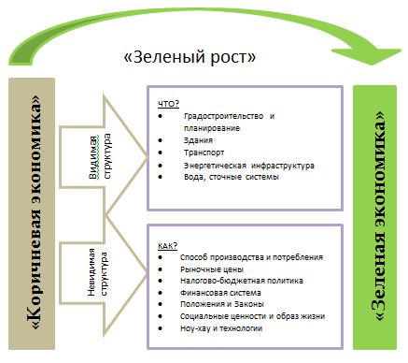
Notes:
Во многих странах ЦА сохраняется тяжёлое положение, обусловленное сочетанием проблем политического, налогово-бюджетного и кредитно-денежного характера. Эти проблемы тормозят экономический рост и проверяют на прочность экономики, ситуация в которых уже неустойчива. Лица, ответственные за выработку политики, должны срочно принимать непростые решения, чтобы восстановить экономический рост и создавать рабочие места. В перспективе для этого совершенно необходимы координация и сотрудничество.
Поэтому необходимо переходить от традиционной экономической модели, на «зеленую» ресурсосберегающую экономическую модель развития. Время изобилия ресурсов и низких цен на топливо закончилось. Мир входит в новую эру высоких и нестабильных цен на энергоресурсы
Чем следовать традиционной «коричневой» экономической модели развития, низкоуглеродная «зеленая» экономика предлагает больше возможностей странам ЦА за счет накопления возобновляемого природного капитала (например, пресной воды и лесов) и чистый физический капитал (например, солнечных батарей, ветряных турбин и систем общественного транспорта), человеческий капитал с зелеными профессиональными навыками (например, установка, эксплуатация и техническое обслуживание энергоэффективного оборудования), а также социального капитала (например, обеспечение равного доступа к возможностям и социальным услугам). Как предлагает ЮНЕП, ЗЭ также включает в себя политику, что позволяет трансформировать производство. Это политика направлена на перемещение потребление, инвестиции, государственных расходов и торговлю в сторону товаров и услуг, произведенных с этим новым поколением активов.

Slide 9
Определение и разработка основных инструментов и методических рекомендаций, повышающих потенциал и помогающих странам ЦА в реализации практических мер и в формировании системы показателей
определение приоритетных индикаторов экологической результативности и индикаторов эко-эффективности
содействие странам ЦА в сборе четкой, согласованной ССЭИ
Первостепенные шаги РЭЦЦА по продвижению принципов ЗЭ в ЦА:
Долгосрочные шаги РЭЦЦА по продвижению принципов ЗЭ в ЦА:
Предоставление отчетности по существующим межд.показателям по ЗЭ
Разработка региональной Дорожной карты ЗЭ
Передача подходов ЗР и эконом.моделей
Поддержка регионального сотрудничества по внедрению ЦУР в Центральной Азии
Содействие устойчивому развитию бассейновых территорий
Поддержка принципов ССЭИ в мониторинге окружающей среды и отчетности в странах ЦА
Наращивание потенциала и обмен информацией о преимуществах ЗЭ
Распространение лучших практик по низкоуглеродному развитию
Продвижение экосистемного подхода в ЦА, включая региональные и национальные планы и действия
Notes:
Предоставление странам Центральной Азии возможностей для представления отчетности в рамках существующих международных схем показателей, связанных с «зеленой экономикой»;
• Разработка региональной дорожной карты для перехода стран Центральной Азии к «зеленой» экономике, обеспечивая таким образом координацию, сотрудничество и обмен информацией по «зеленой» экономике; а также
• активизация передачи подходов «зеленого роста» и соответствующих экономических моделей, с тем чтобы расширить возможности стран Центральной Азии

Slide 10
СПАСИБО ЗА ВНИМАНИЕ!!!!!
www.carececo.org

